Slide 1
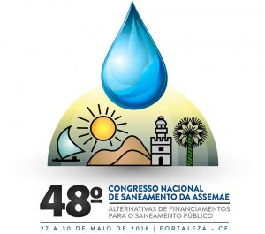
Monitoramento da qualidade de águas subterrâneas da cidade de Candeias, BA – Brasil: Um enfoque para as condições sanitárias.
48º CONGRESSO NACIONAL DE SANEAMENTO DA ASSEMAE
Alternativas de financiamento para o saneamento público
RAIANY SANDHY S. SANTOS
MILTON S. CARDOSO FILHO
ÍCARO THIAGO A. MOREIRA
ISADORA M. MARQUES
TUANE N. MENDES ARAGÃO
FORTALEZA (CE) MAIO DE 2018

Slide 2


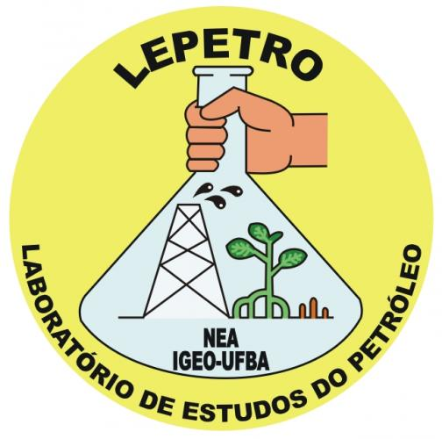

Apoio

Slide 3
Sumário
Introdução
Objetivos
Materiais e Métodos
Área de estudo
Procedimento de amostragem
Estações de coleta
Resultados e discussões
Métodos analíticos
Caracterização físico-química da área de estudo
Conclusão
Referências

Slide 4
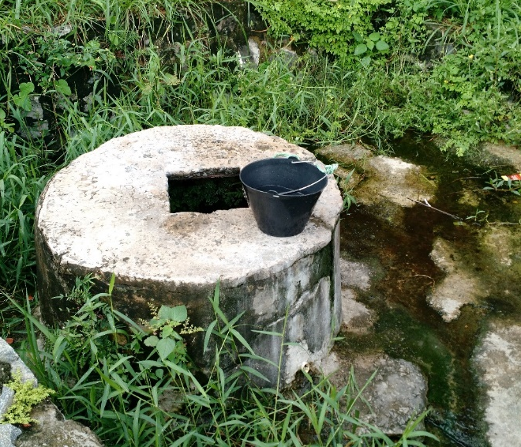
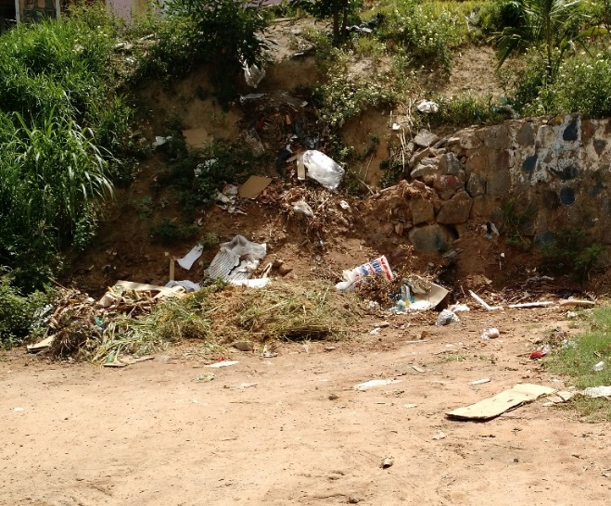
1. Introdução
Rápida Expansão urbana
Contaminação das águas
subterrâneas
Saneamento e gestão de recursos hídricos
FONTES: BGR., 2008 ; PRÜSS-USTIN ET AL. 2008 ; NGOC HAN TRAN ET AL., 2015 ; FLETCHER ET AL., 2008, KUMAR., 2015.
FONTE IMAGENS: FILHO, M. S. C. ; SANTOS, R. S. S. 2016.
Notes:
Devido a rápida expansão urbana as águas superficiais e subterrâneas vem apresentando uma variabilidade de poluentes orgânicos e inorgânicos proveniente de atividades antropogênicas.
Um terço da população global é dependente da utilização de águas subterrâneas.
10% de todas as doenças, poderiam ser evitadas através de melhorias relacionadas a água potável, saneamento e gestão dos recursos hídricos.

Slide 5
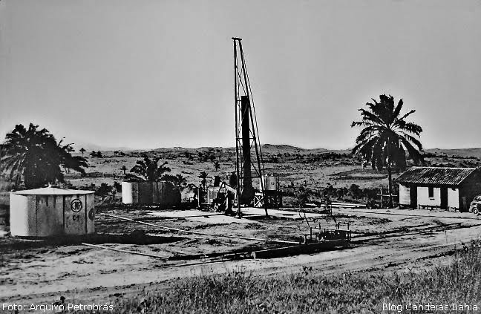
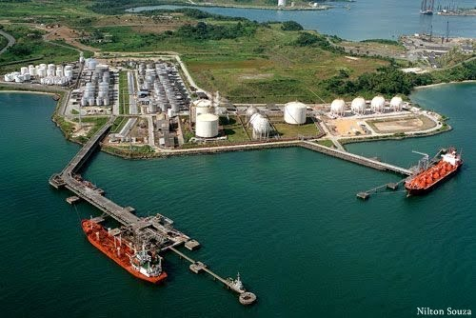
1. Introdução
Estimativa populacional
2017 | 86413 hab
91,4% Vive em áreas urbanas
PIB
2013 | 12º PIB do Estado da Bahia
2014 | 5º PIB per capita
CENSO 2010
2014 domicílios possuíam resíduos urbanos acumulado em suas redondezas.
SNIS 2015
Apenas 36,98% da população Urbana era atendida com saneamento adequado.
FONTES: SEI, 2016 ; KIRIMURÊ, 2017 ; IBGE, 2010 ; SNIS, 2015.
FONTE IMAGENS: PETROBRÁS ; NILTON SANTOS 2017.

Slide 6
2. Objetivos
Objetivo geral
Avaliar sazonalmente a qualidade nas estações estudadas do município de Candeias - Bahia, investigando a influência da urbanização na qualidade de águas subterrâneas através dos níveis de concentrações de Íons Dissolvidos e Metais e de dados referentes a clorofila e parâmetros físico-químicos não conservativos.
Objetivos específicos
Investigar as zonas com maiores níveis de contaminação, abordando a consequência da presença desses poluentes no meio ambiente e na saúde humana.
Gerar dados inéditos que discorram sobre as concentrações de compostos orgânicos e inorgânicos em águas subterrâneas do munícipio de Candeias, BA – Brasil.
Avaliar quais estações de amostragem estão próprias para consumo humano segundo as legislações vigentes.

Slide 7
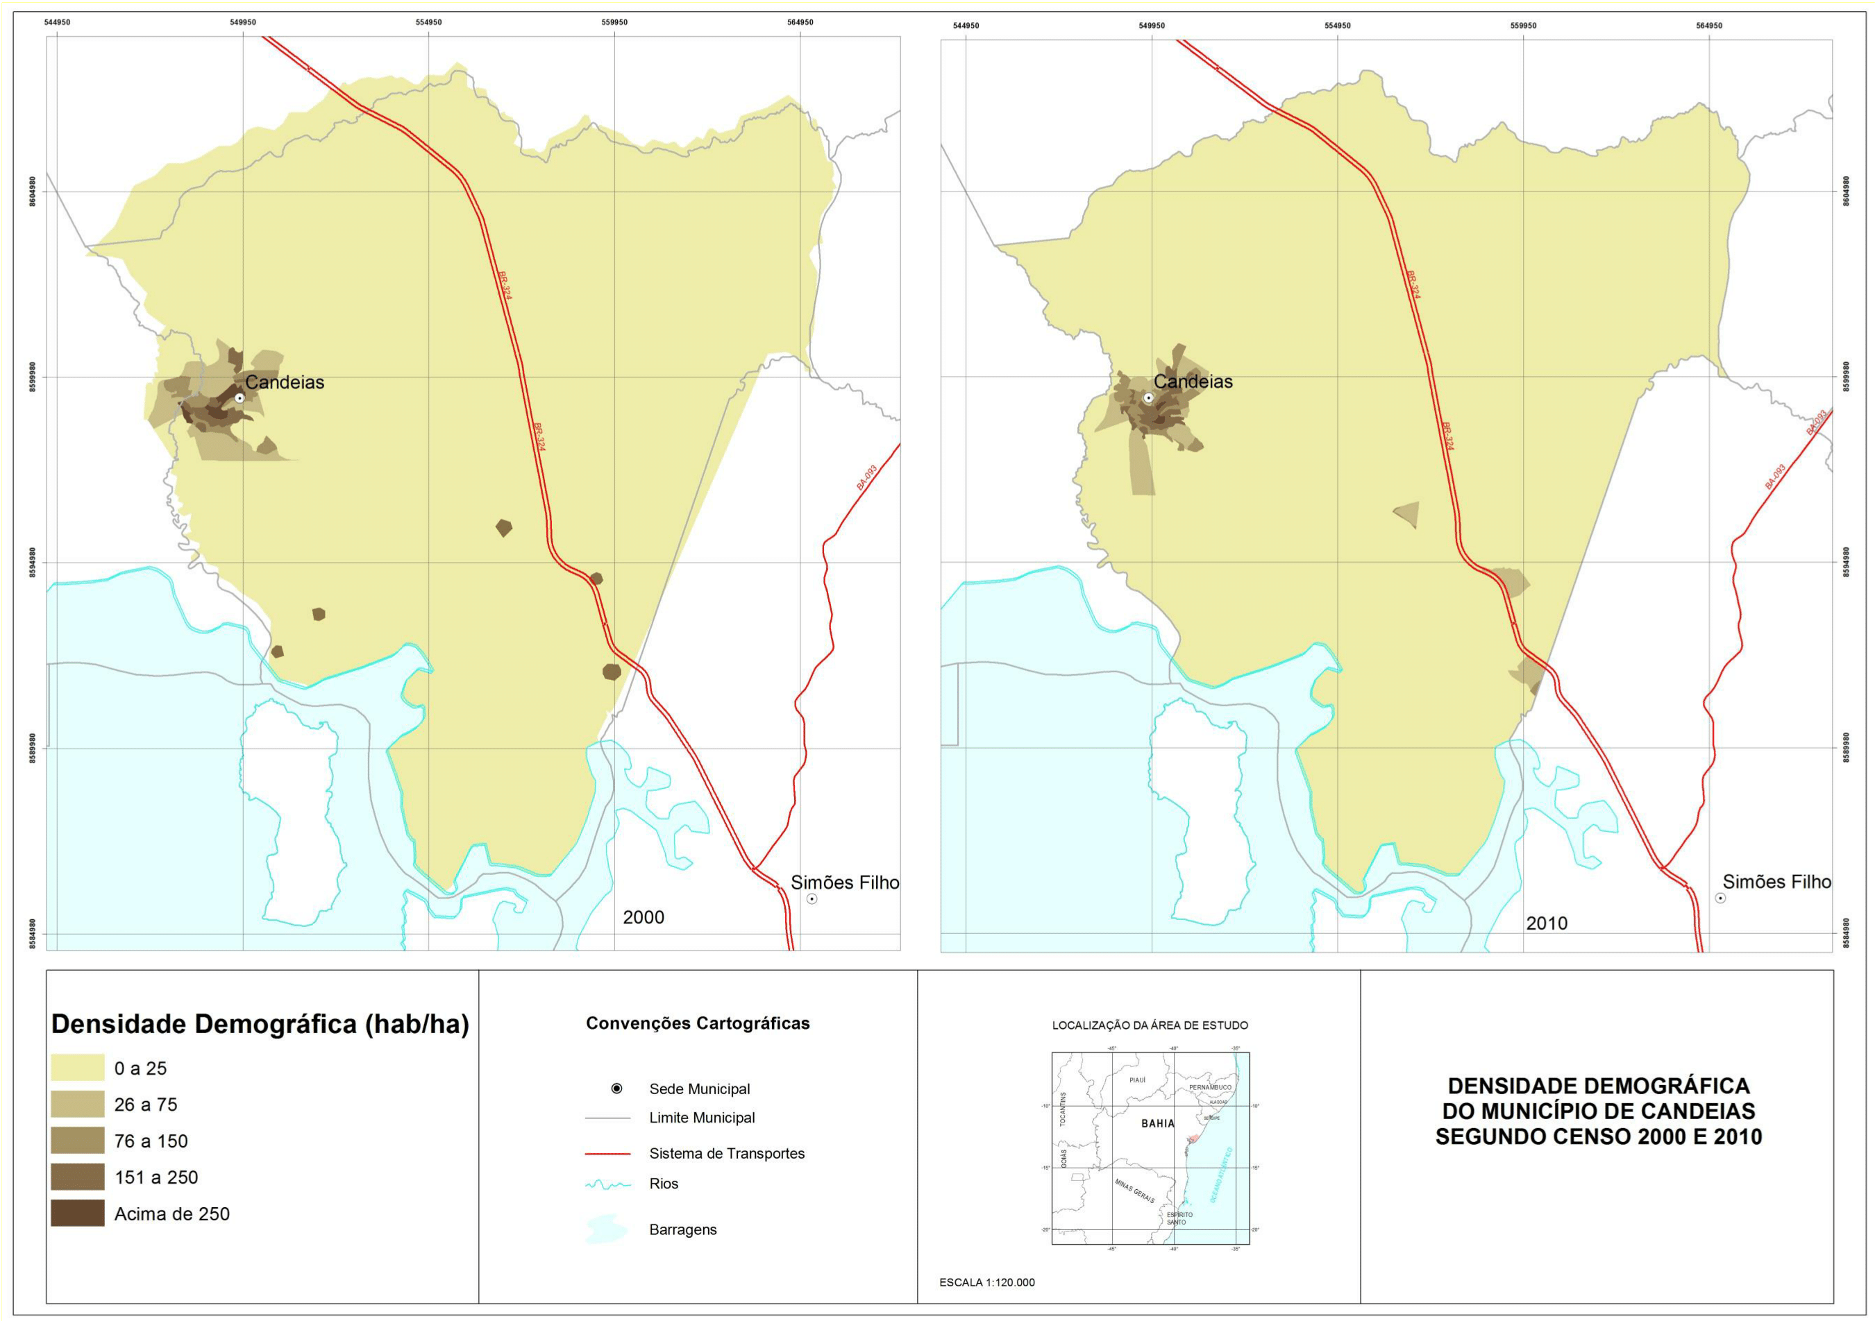
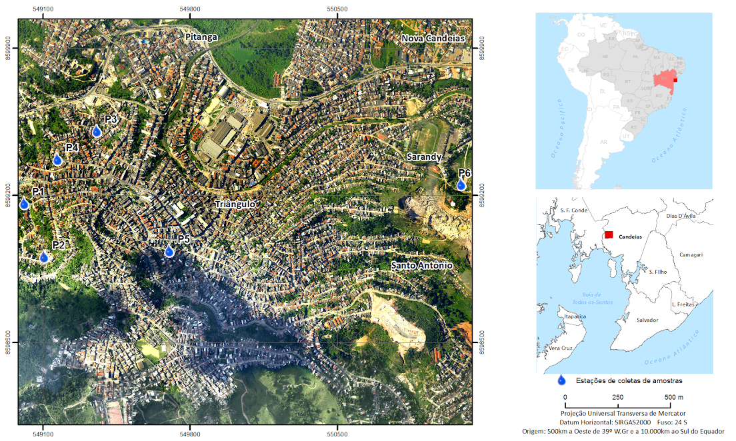
3. Materiais e Métodos
Área de estudo

Slide 8
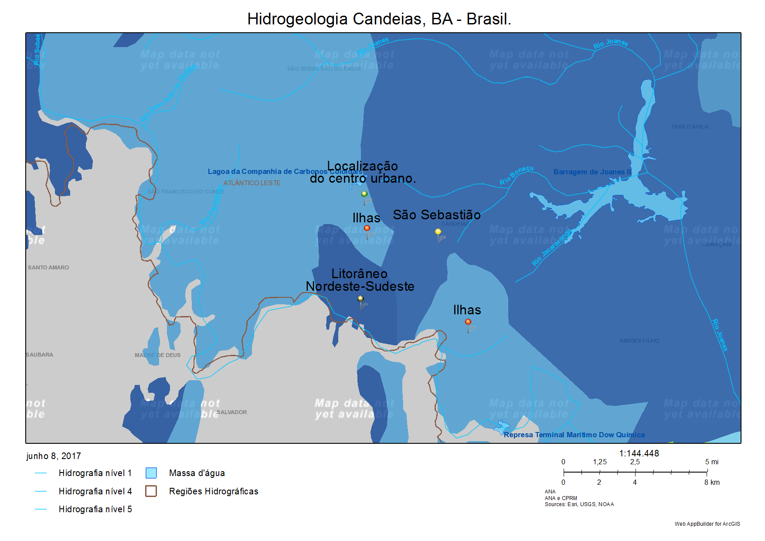
3. Materiais e Métodos
Área de estudo

Slide 9
3. Materiais e Métodos
Março de 2016
Período Intermediário
Junho de 2016
Estação Chuvosa
Novembro de 2016
Estação seca
Planejamento amostral
Escolha dos parâmetros e metodologias
Preparo de Vidrarias
Matriz Água
Análise | Método utilizado
Clorofila | APAH (2012)
Metais | ASTM, 1992; ICP OES e Espectrometria de Absorção Atômica com Chama
Cátions e ânions | STANDARD METHODS 4110
Parâmetros não conservativos foram medidos com a sonda multiparâmetros HORIBA, modelo U50.

Slide 10
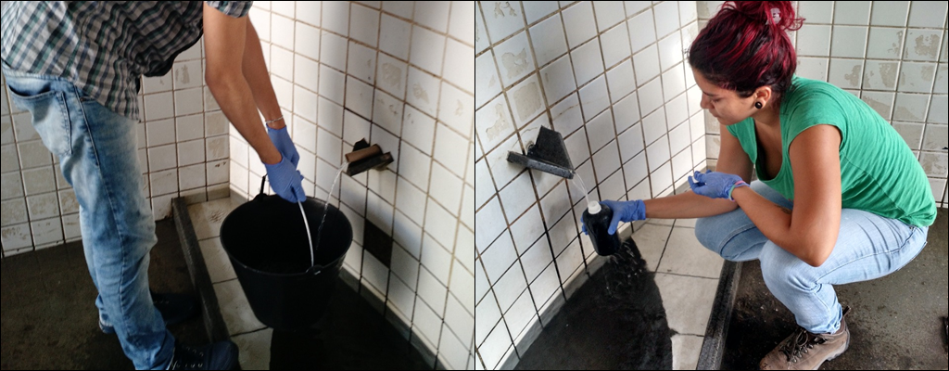
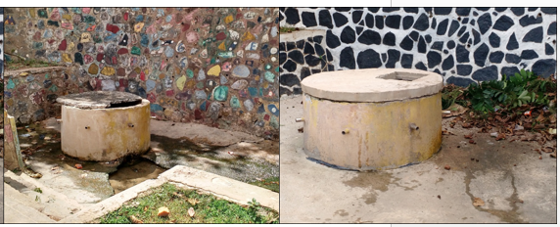
3. Materiais e Métodos
Estações de coleta
P1: Fonte dos milagres
P2: Fonte da Santa Clara
FONTE IMAGENS: FILHO, M. S. C. ; SANTOS, R. S. S. 2016.

Slide 11
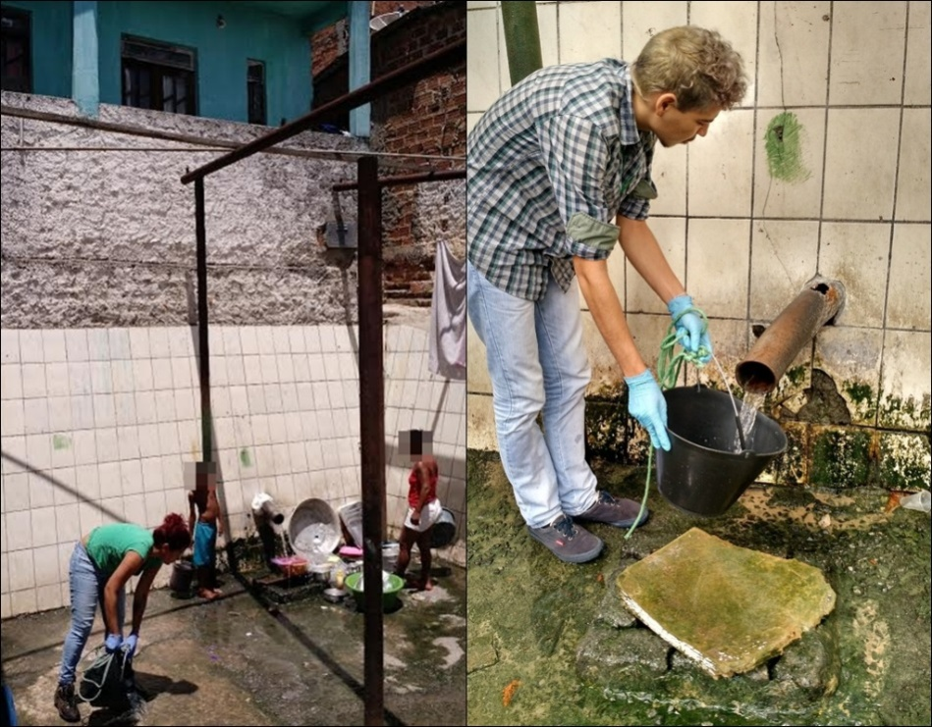
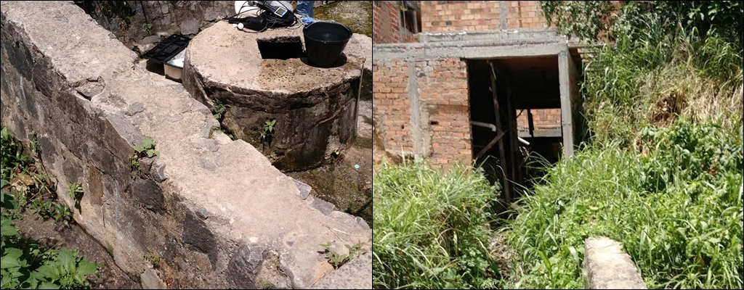
3. Materiais e Métodos
Estações de coleta
P3: Fonte da rua das fontes
P4: Poço da rua das fontes
FONTE IMAGENS: FILHO, M. S. C. ; SANTOS, R. S. S. 2016.

Slide 12
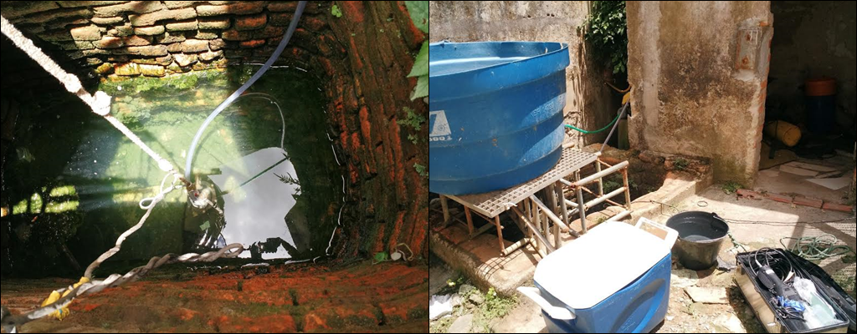
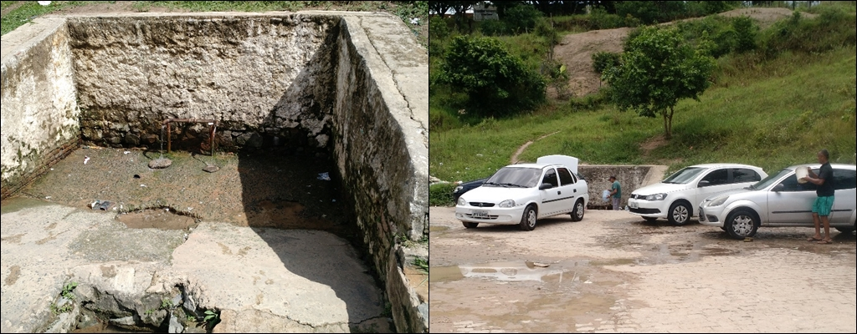
3. Materiais e Métodos
Estações de coleta
P5: Lava Jato
P6: Fonte do mato
FONTE IMAGENS: FILHO, M. S. C. ; SANTOS, R. S. S. 2016.

Slide 13
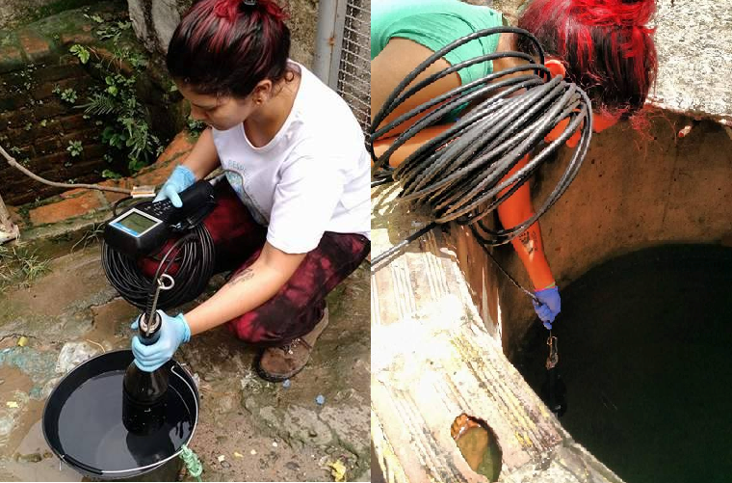
4. Resultados e Discussões
Parâmetros físico-químicos
pH
P6C2 3,70
P5C3 5,40
Eh (ORDmV)
P5C3 250
P2C1 470
Turbidez (NTU)
P5C3 6,4
P4C3 5,70
Condutividade (mS/cm)
P6C1 0,38
P5C1 0,66
Portaria MS Nº 2.914/2011
pH entre 6,0 e 9,5
FUNASA
Ambientes Naturais varia entre 0,01 e 0,1 mS/cm
Portaria MS Nº 2.914/2011
VMP de 5 NTU
Oxigênio Dissolvido (mg/L)
P2C1 3,71 P3C1 3,56
P4C1 2,37 P5C1 4,11
P6C1 4,64
Utilização sonda multiparâmetros
Sólidos totais dissolvidos (mg/L)
P2C2 200
P5C1 420
Resolução
CONAMA Nº 357/2005 valor mínimo não inferior a 6 mg/L
Temperatura (ºC)
P1 27,64
P2 25,55
P3 27,05
Salinidade
P1C1 0,03%
P5C1 0,03%
Portaria MS Nº 2.914/2011
VMP de 1000 mg/L
Resolução
CONAMA Nº 357/2005 abaixo 0,5% água doce de classe 01
FONTE IMAGENS: FILHO, M. S. C. ; SANTOS, R. S. S. 2016.

Slide 14
4. Resultados e Discussões
Parâmetros físico-químicos
Clorofila a
Todas as estações < LQM 0,01 mg/L
Resolução
CONAMA Nº 357/2005 VMP 0,01 mg/L para águas doces de classe 01
Íons Dissolvidos
LQM 0,25 mg/L

Slide 15
4. Resultados e Discussões

Slide 16
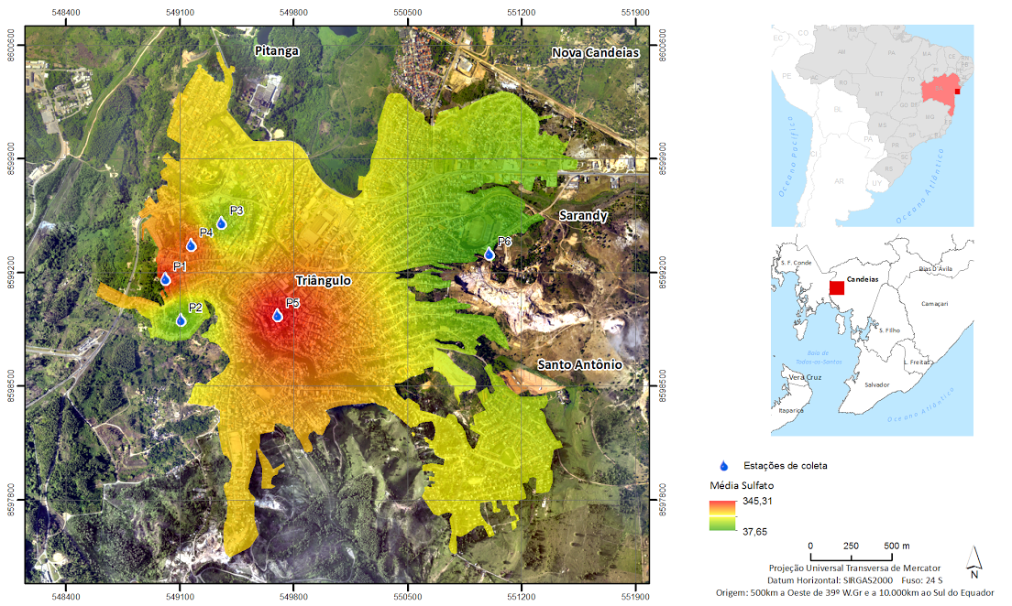
4. Resultados e Discussões
FONTES: ARRUDA ET AL., 2012 ; GURGEL ET AL., 2009

Slide 17
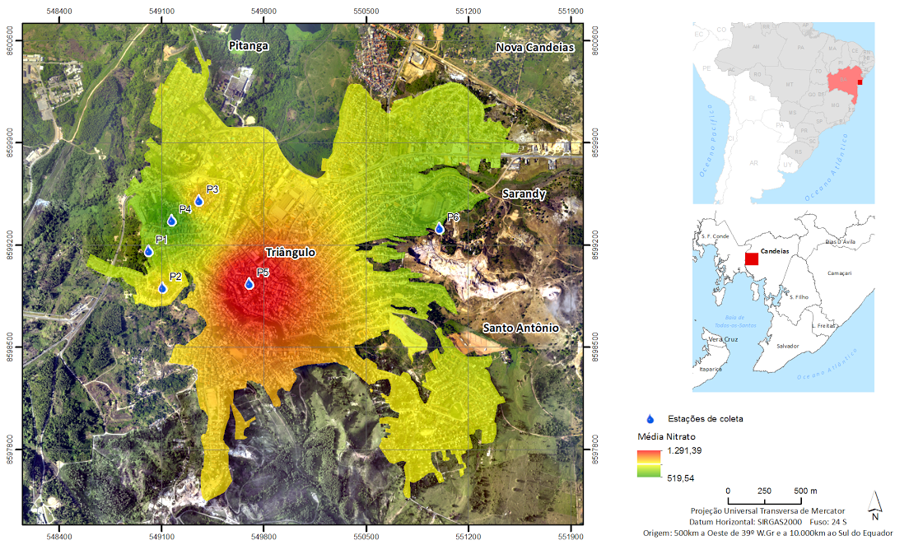
4. Resultados e Discussões
FONTES: ZAPATA ET AL., 2014 ; VARNIER; HIRATA., 2002.

Slide 18
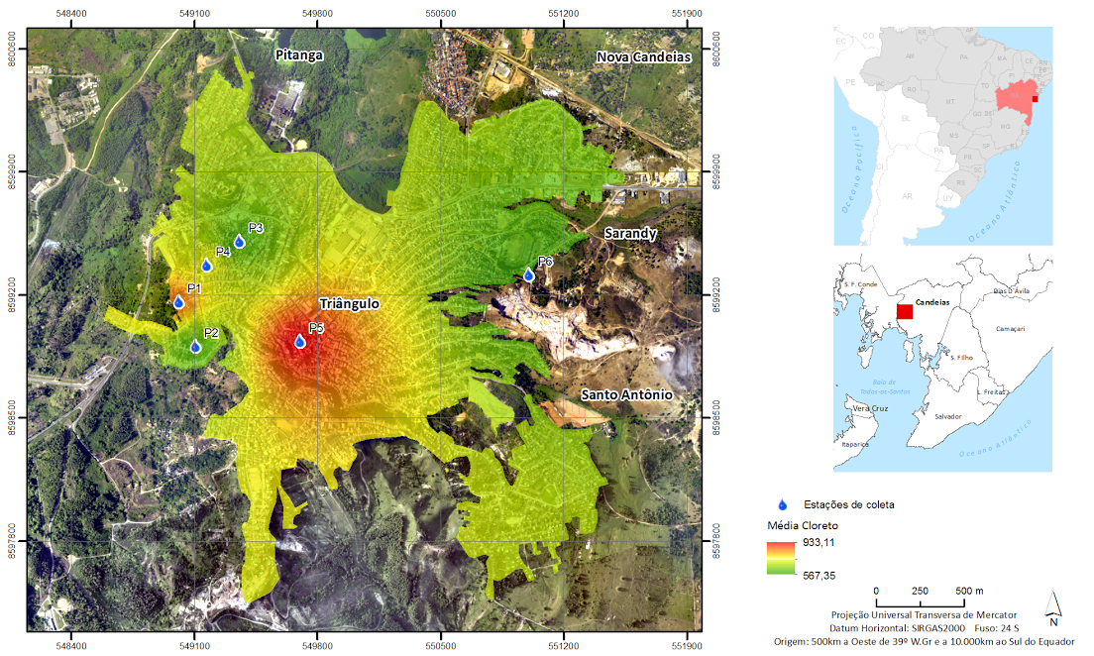
4. Resultados e Discussões
FONTES: CHAPMAN,1996 ; OMS 2009.

Slide 19
4. Resultados e Discussões

Slide 20
4. Resultados e Discussões

Slide 21
5. Conclusão
Através da análise físico-química dessas águas, foi possível observar o quanto a qualidade ambiental das áreas estudadas encontram-se comprometidas devido as altas concentrações de Nitrato, Sulfato e Cloreto.
As campanhas 01 e 02 não apresentaram uma variação muito alta quando comparadas a campanha 03, onde os valores de Nitrato, Cloreto e Sulfato tiveram um aumento significativo em suas concentrações.
A inexistência da Área de Proteção Ambiental em torno das áreas de ressurgência de água continental e dos poços, vulnerabiliza a preservação da qualidade ambiental dessas estações.
Todas as estações analisadas encontram-se impróprias para consumo humano, em destaque para a estação P5.

Slide 22
5. Conclusão
É sugerido a continuação desse trabalho, com uma maior variabilidade de parâmetros estudados como coliformes termotolerantes, Demanda bioquímica de oxigênio (DBO) e uma análise completa quanto a presença de outros metais nas estações estudadas, além investigar histórico de doenças relacionadas aos parâmetros que se encontram acima do permitido pela legislação vigente a fim de identificar a existência de uma correlação entre as estações e parâmetros analisados.

Slide 23
6. Principais Referências
BGR, 2008. BGR - Groundwater and climate change: challenges and possibilities Disponível em: < https://www.bgr.bund.de/EN/Themen/Wasser/Produkte/Downloads/groundwater_climate_change_pdf.pdf?__blob=publicationFile&v=3 > Aceso em 17 de maior de 2017.
Prüss-Üstün A, Bos R, Gore F, Bartram J. Safer water, better health: costs, benefits and sustainability of interventions to protect and promote health. World Health Organization, Geneva, 2008.
Ngoc Han Tran et al., 2015. Karina Yew-Hoong Gin. Huu Hao Ngo. Fecal pollution source tracking toolbox for identification, evaluation and characterization of fecal contamination in receiving urban surface waters and groundwater. J.Scitotenv., 538 (2015), pp. 38 – 57.
Fletcher et al., 2008. T.D. Fletcher, A. Deletic, V.G. Mitchell, B.E. Hatt. Reuse of urban runoff in Australia: a review of recent advances and remaining challenges. J. Environ. Qual., 37 (2008), pp. S116–S127.
Olav Hillebrand et al., 2012. Karsten Nödler, Tobias Licha. Martin Sauter. Tobias Geyer. Caffeine as an indicator for the quantification of untreated wastewater in karst systems, Water Research, 46, (2012), PP 395-402.
ARRUDA G, B.; CORREIA K, C.; MENOR E, A.; LINS V. Contaminações em sulfato e cloretos em águas de superfícies e subsuperfície na região de Araripina - PE. Universidade Federal de Pernambuco - UFPE. Estudos Geológicos v. 22(2) 2012.
GURGEL, Aline do Monte et al. Framework dos cenários de risco no contexto da implantação de uma refinaria de petróleo em Pernambuco. Ciênc. saúde coletiva [online]. 2009, vol.14, n.6, pp.2027-2038.
U.S.EPA Chemical Engeneering Branch. Generic Scenario: Textile Dyeing. Out. 1992.

Slide 24
Obrigad@!
Raiany Sandhy Souza Santos - raianysantos_2@hotmail.com
Milton Santos Cardoso filho - cardososmilton@gmail.com
Ícaro Thiago Andrade Moreira - icarotam@gmail.com
Isadora Machado Marques - isadoramachado1@hotmail.com
Tuane Nascimento Mendes Aragão - tuane.nms@gmail.com

